Slide 1
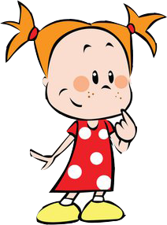
Здорове харчування
Про здоров’я треба дбати,
вітаміни споживати,
огірочки і морквинки,
апельсини й мандаринки.
І тоді, повір, умить
перестанеш ти хворіть.

Slide 2
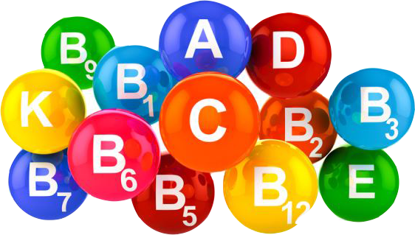
Вітаміни – речовини
необхідні для життя людини,
її росту та розвитку.

Slide 3
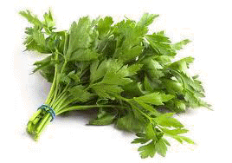
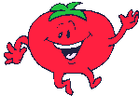
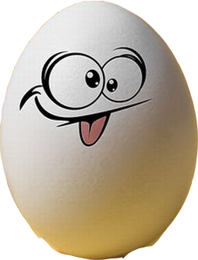
Я – вітамін А.
Сприяю росту, допомагаю
зберегти добрий зір
і міцні зуби.

Slide 4
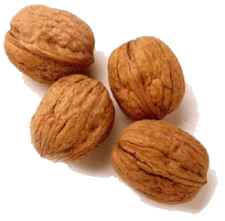
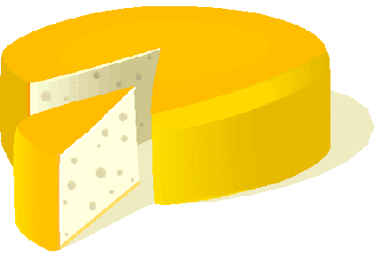
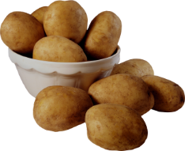
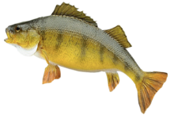
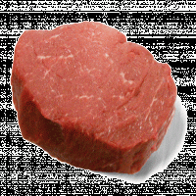
Я – вітамін B.
Дуже потрібний для розумової і фізичної праці, а ще я – покращую апетит.

Slide 5
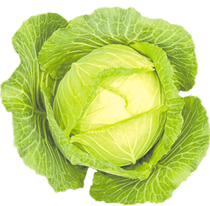
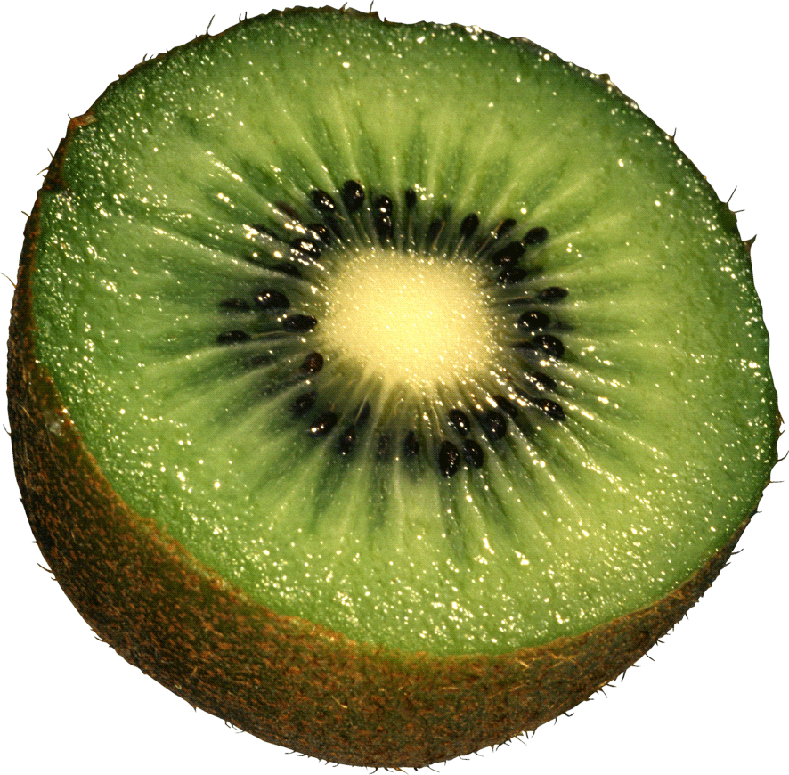
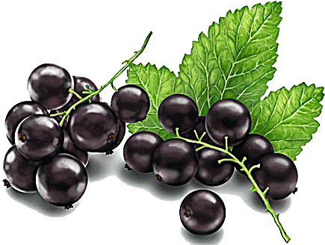
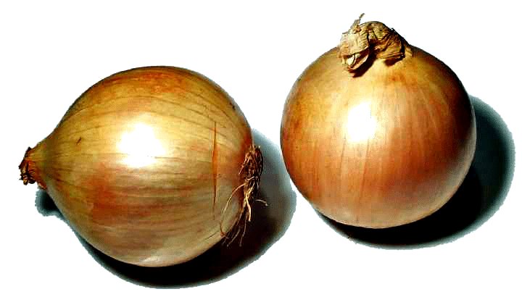
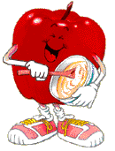
Я – вітамін С.
Запобігаю застуді,
поліпшую кровообіг,
сприяю росту.

Slide 6
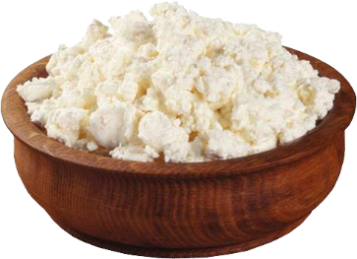
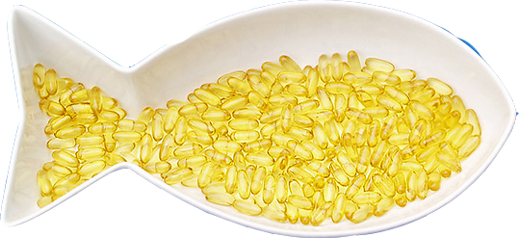
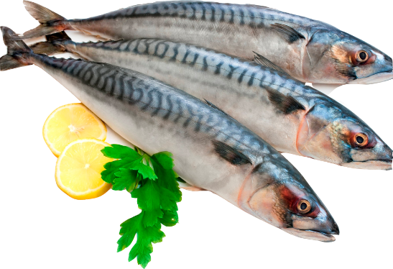
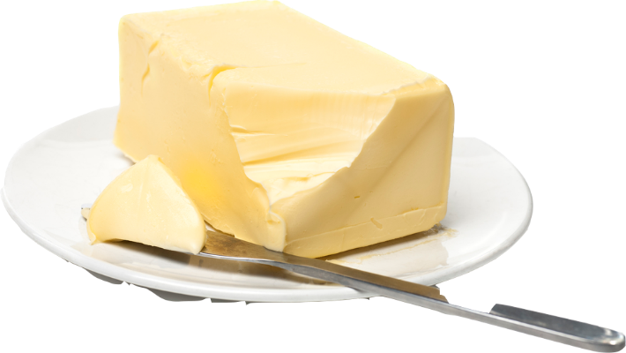
А я – вітамін D.
Зміцнюю кістки, нігті та зуби.

Slide 7
А чи є продукти,
які шкідливі для
здоров’я?
Звичайно!
І їх дуже багато.

Slide 8
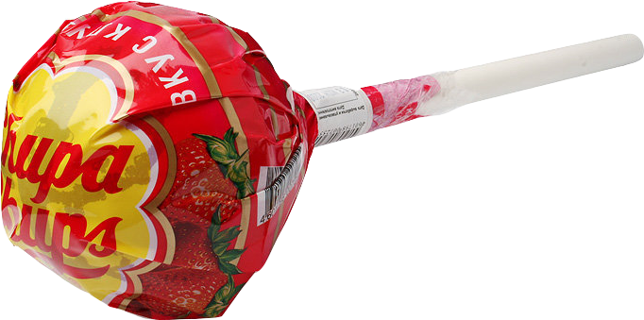
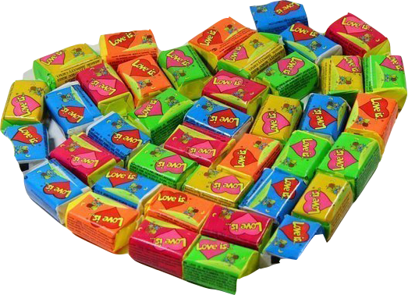
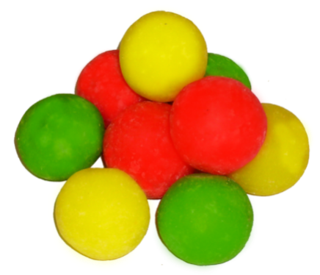
Жувальні цукерки, «чупа-чупси»,
різнокольорові драже - це все
шкідливі продукти. Вони містять
багато цукру, хімічні добавки і фарбники,
які дуже небезпечні
для дитячого організму

Slide 9
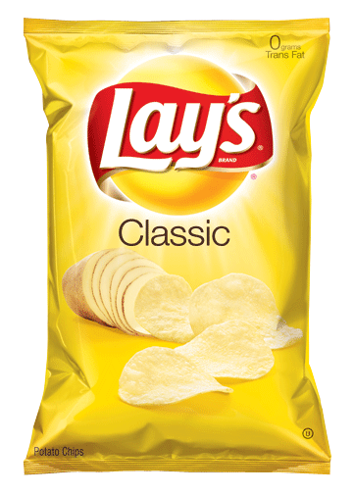
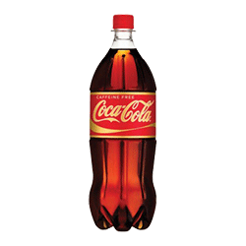
Чипси, газовані напої,
шоколадні батончики – містять гігантську
кількість калорій
у поєднанні з хімічними добавками,
фарбниками і ароматизаторами.
Це все
дуже шкідливо.

Slide 10
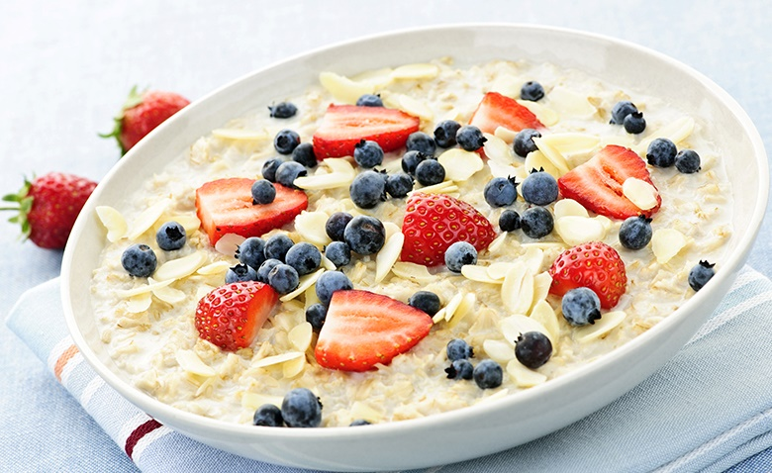
Необхідно
дотримуватись
режиму харчування.
Це означає, що їсти треба
3 – 5 разів на день.
А це – даремно!
Сніданок – найважливіший
у харчуванні.
Він забезпечує школярів
енергією для навчання.
А я вранці не люблю снідати,
та і часу не вистачає…

Slide 11
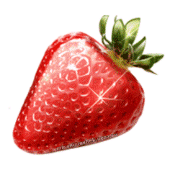
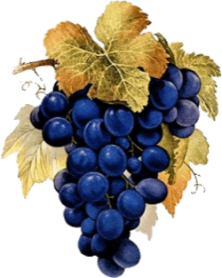
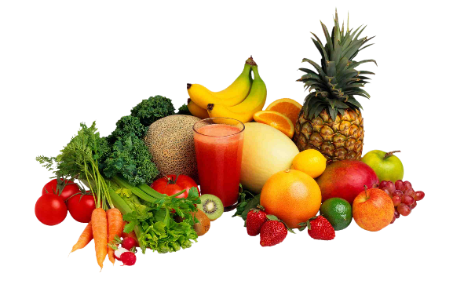
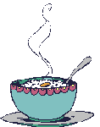
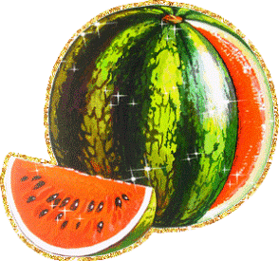
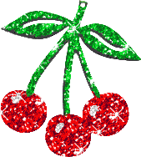
Поради корисного харчування
Не переїдай!
Дотримуйся
режиму харчування!
Навчися правильно
готувати!
Споживай
різноманітну
їжу.!

Slide 12
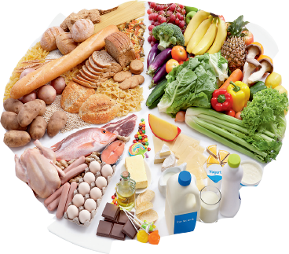
Різноманітна їжа – це вживання
не тільки м’ясних
продуктів або молочних, а коли в
твоєму раціоні є продукти
всіх груп: м’ясні, молочні,
овочі, фрукти, крупи.

Slide 13
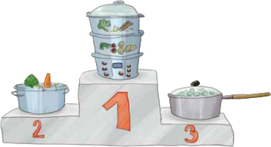
А як правильно готувати їжу?
А я чула, що найкориснішими є страви
приготовлені у пароварці.
Вони легкі та зберігають
багато вітамінів.
Замість смаженої картоплі
краще їсти варену,
печену або тушковану.
Користь страви залежить
від способу її приготування.

Slide 14
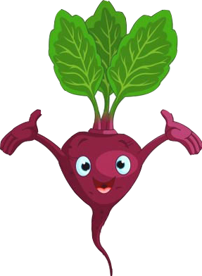
Вітамінні загадки
Хто хустиночку свою
Влітку покриває
І по двадцять хустин
На голівці має?
Ріс на грядці молодець.
Хап за чуба, – та й кінець,
бо без нього, кажуть люди,
борщику у нас не буде.

Slide 15
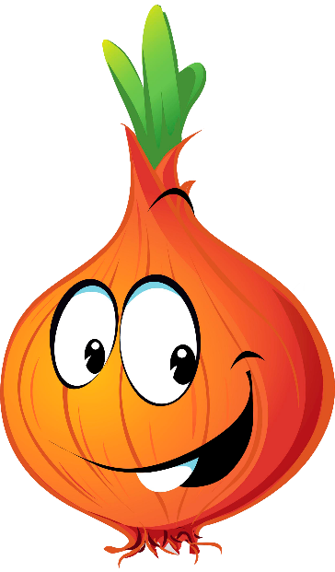
Вітамінні загадки
На городі виріс дужий,
Круглий, жовтий і байдужий.
До червоних помідорів,
До капусти і квасолі.
Хто цей гордий карапуз?
Здогадалися?
Кажуть, щоб хвороб не знати,
Треба всім мене вживати.
Може, ви мене й з’їсте,
Тільки сльози проллєте.

Slide 16
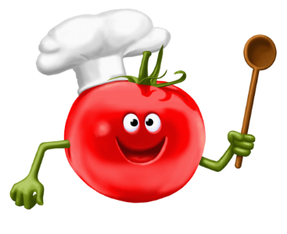
Вітамінні загадки
На городі в нас грядки,
На грядках – рясні листки:
Там зростають малюки,
Зелененькі…
Зелений чуб, червоний бік,
Смачний із нього чавлять сік.
Ґаздині варять з ним борщі,
Росте в городі на кущі.

Slide 17
І пам’ятайте…
Ми живемо
не для того, щоб їсти,
а їмо, щоб жити.

